Slide 1
Бюджет для граждан
На 2020-2022 годы
К проекту решения ржевской городской думы
«О Бюджете муниципального образования тверской области
города ржев на 2020 год и на плановый период 2021-2022 годов

Slide 2
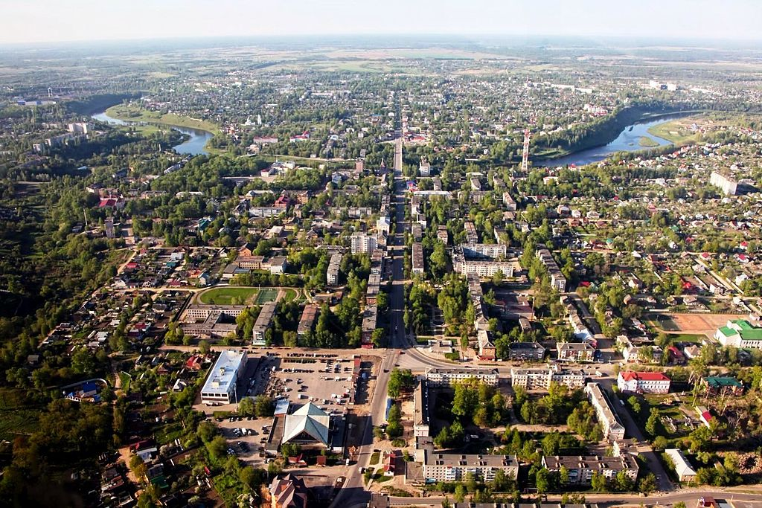
Бюджет для граждан —
аналитический документ, содержащий основные положения решения о бюджете на предстоящий год и плановый период в доступной для широкого круга заинтересованных пользователей форме

Slide 3
Термины
Бюджет —
форма образования и расходования денежных средств,
предназначенных для финансового обеспечения задач и функций государства и местного самоуправления
Бюджетная система Российской Федерации —
основанная на экономических отношениях и государственном устройстве Российской Федерации, регулируемая законодательством Российской Федерации совокупность федерального бюджета, бюджетов субъектов Российской Федерации, местных бюджетов и бюджетов государственных внебюджетных фондов:
Бюджет
Российской
Федерации (федеральный бюджет)
Бюджеты
государственных внебюджетных фондов
Бюджеты
субъектов
Российской Федерации (региональные бюджеты)
Бюджеты
муниципальных образований
(местные бюджеты)

Slide 4
Термины
Бюджетный кодекс Российской Федерации Глава 5
Принципы бюджетной системы Российской Федерации:
Бюджетный кодекс Российской Федерации статья 36 принцип прозрачности (открытости) означает:
— обязательное опубликование в средствах массовой информации утвержденных бюджетов и отчетов об их исполнении;
— обязательную открытость для общества и средств массовой информации проектов бюджетов;
— стабильность и (или) преемственность бюджетной классификации Российской Федерации.
Бюджетный кодекс Российской Федерации Глава 1 Статья 6:
Доходы бюджета — поступающие в бюджет денежные средства, за исключением средств, являющихся в соответствии с настоящим Кодексом источниками финансирования дефицита бюджета;
Расходы бюджета — выплачиваемые из бюджета денежные средства, за исключением средств, являющихся в соответствии с настоящим Кодексом источниками финансирования дефицита бюджета;
Дефицит бюджета — превышение расходов бюджета над его доходами;
Межбюджетные трансферты — средства, предоставляемые одним бюджетом бюджетной системы Российской Федерации другому бюджету бюджетной системы Российской Федерации;
Государственный и муниципальный долг — обязательства, возникающие из государственных или муниципальных заимствований, гарантий по обязательствам третьих лиц, другие обязательства в соответствии с видами долговых обязательств, установленными настоящим Кодексом, принятые на себя Российской Федерацией, субъектом Российской Федерации или муниципальным образованием.
6.
Прозрачности (открытости);
8.
Адресности и целевого характера бюджетных средств;
1.
Единства бюджетной системы Российской Федерации;
3.
Сбалансированности бюджета;
10.
Единства кассы.
2. Полноты отражения доходов, расходов и источников финансирования дефицитов бюджетов;
5.
Общего (совокупного) покрытия расходов бюджетов;
4.
эффективности использования бюджетных средств;
7.
Достоверности бюджета;
9. Подведомственности расходов бюджетов;

Slide 5
Термины
Муниципальная программа города Ржева Тверской области (далее - муниципальная программа) — система мероприятий, взаимоувязанных по задачам, срокам осуществления и ресурсам, мер муниципального регулирования и мер управления муниципальной собственностью города Ржева, обеспечивающая в рамках реализации муниципальных полномочий города Ржева достижение, целей стратегии социально-экономического развития города Ржева и (или) программы социально-экономического развития города Ржева, утвержденных в установленном порядке (далее - стратегия и (или) программа социально-экономического развития города Ржева Тверской области);
Подпрограмма муниципальной программы (далее - подпрограмма) — часть муниципальной программы, являющаяся одним из направлений реализации муниципальной программы и обеспечивающая достижение целей муниципальной программы;
Администратор муниципальной программы — исполнительный орган власти города Ржева, являющийся главным распорядителем средств бюджета города Ржева Тверской области, исполняющий функции муниципального заказчика, наделенный полномочиями по разработке и реализации муниципальной программы и (или) ее подпрограмм и несущий ответственность за реализацию муниципальной программы и ее эффективность;
Главный администратор программы — администратор муниципальной программы, координирующий деятельность других администраторов муниципальной программы по разработке и реализации муниципальной программы и (или) ее подпрограмм и определенный при наличии двух и более администраторов муниципальной программы, а также выполняющий функции администратора муниципальной программы в части, касающейся его полномочий;

Slide 6
Термины
Цель муниципальной программы — ожидаемое (планируемое) состояние дел в сфере реализации муниципальной программы, достигаемое при выполнении комплекса мероприятий, связанное с реализаций положений стратегии и (или) программы социально-экономического развития города Ржева Тверской области и оцениваемое с помощью показателей;
Задача подпрограммы — направление деятельности главного администратора муниципальной программы и (или) администратора (администраторов) муниципальной программы, обеспечивающее достижение цели или целей муниципальной программы во взаимосвязи с другими задачами подпрограммы;
Мероприятие подпрограммы (далее - мероприятие) — конкретное действие главного администратора муниципальной программы и (или) администратора (администраторов) муниципальной программы для решения соответствующей задачи подпрограммы;
Показатель цели муниципальной программы — конечный результат реализации муниципальной программы, выраженный в количественно измеримых показателях достижения цели муниципальной программы;
Показатель задачи подпрограммы — конечный результат выполнения подпрограммы, выраженный в количественно измеримых показателях решения задачи подпрограммы;
Показатель мероприятия подпрограммы (административного мероприятия) — непосредственный результат выполнения мероприятия подпрограммы (административного мероприятия), выраженный в количественно измеримых показателях;
Целевое значение показателя — достигаемое в последний год реализации муниципальной программы значение показателя, который формируется нарастающим итогом.

Slide 7
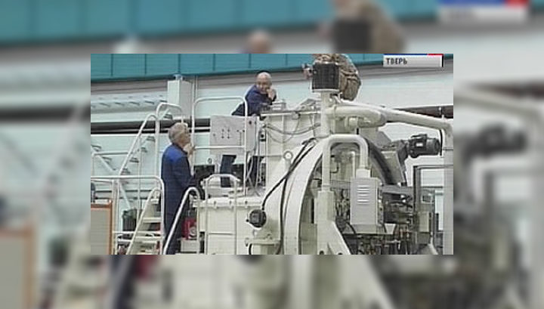
Основные показатели
Социально-экономического развития
города Ржева
На 2020-2022 годы

Slide 8
Промышленное производство
Основная отрасль материального производства в экономике г.Ржева- промышленность. В ней занято более четверти работающего населения. Промышленные предприятия являются основным источником доходов бюджета города, обеспечивая около 90% налоговых поступлений, и поэтому от их эффективной деятельности зависят реальные возможности решения основных социально-экономических проблем.
Согласно прогноза социально-экономического развития города Ржева Тверской области на 2020-2022 г.г. за отчетный 2018 год объем отгруженных товаров собственного производства, выполненных работ и услуг в действующих ценах составил 12 050,14 млн. руб. (84,6% к предшествующему 2017 году). Оценка 2019г. – 14 177,8 млн. руб.( 92,9 %), прогноз: на 2020 г. – 14 941,5 млн.руб. (100,7%), 2021 г. – 15 779,3 млн. руб., (101,1%), 2022 г.- 16 757,1 млн. руб.(101,5%).
По данным Тверьстата за 9 месяцев 2019 года промышленными предприятиями города Ржева:
отгружено продукции на сумму 6 940,9 млн. руб.;
оборот крупных и средних предприятий за 9 месяцев 2019 года составил 9 971,4 млн.руб., что составляет 110,9% к соответствующему периоду прошлого года.

Slide 9
Структура обрабатывающих производств города Ржева

Slide 10
Потребительский рынок , индекс потребительских цен
По данным Тверьстата оборот розничной торговли крупных и средних предприятий за 9 месяцев 2019 года составил 2 005,2 млн. руб., к соответствующему периоду прошлого года он увеличился на 16,7%.
Оборот общественного питания крупных и средних предприятий за 9 месяцев сократился на 7,7% по сравнению с аналогичным периодом прошлого года и составил 5,6 млн.руб.
Сводные индексы потребительских цен
по Тверской области (сентябрь 2019.)
Наименование товаров и услуг (групп товаров и услуг) | Индексы цен (тарифов) к предыдущему месяцу в % | К соответствующему месяцу предыдущего года в %
Товары | 100,55 | 103,45
Услуги | 99,75 | 102,19
Бытовые услуги | 100,08 | 100,85

Slide 11
Численность населения
Численность постоянного населения города Ржева на начало 2019 года составила 58 596 чел. Из них: население трудоспособного возраста – 31 488чел. (53,7%), моложе трудоспособного возраста 9 335чел. (15,9%), старше трудоспособного возраста 17 773чел.(30,4%). По данным прогноза социально-экономического развития города Ржева численность населения планируется с ежегодным уменьшением порядка 0,8%: 2020г. - 58 143 чел, 2021г.- 57 658 чел., 2022г.- 57 201 чел.
Показатели естественного движения населения, чел.
Показатель | 9 месяцев 2018 года | 9 месяцев 2019 года
Родилось | 323 | 293
Умерло | 735 | 756
Прибыло | 1100 | 991
Убыло | 1363 | 1227
Миграционный прирост | -263 | -336

Slide 12
Среднемесячная заработная плата, прожиточный минимум
Фонд начисленной заработной платы всех работников по крупным и средним предприятиям города Ржева в январе-сентябре 2019 года увеличился на 8,6 % по сравнению с соответствующим периодом прошлого года и составил 3665,5 млн.руб. По данным прогноза социально-экономического развития города Ржева на 2020-2022г.г. планируется рост среднемесячной заработной платы на уровне 103,0-103,5% ежегодно.
Величина прожиточного минимума за 3 квартал 2019 года по Тверской области составляет: для трудоспособного населения – 11 555,44 руб.; для пенсионеров – 8 831,91руб.;
Среднесписочная численность, чел.
Среднемесячная заработная плата, руб.

Slide 13
Общие
характеристики
Бюджета города Ржева
На 2020 год
И на плановый период
2021-2022 годов

Slide 14
Составление проекта бюджета города ржева
на 2020 год и на плановый период 2021-2022 годов основано на:
Прогнозе социально-экономического развития города Ржева на 2020 год и на период до 2022 года
Основных направлениях бюджетной и налоговой политики города Ржева на 2020-2022 годы
Основных направлениях бюджетной, налоговой и таможенно-тарифной политики Российской Федерации, а также бюджетной и налоговой политики Тверской области на 2020 год и плановый период 2021 и 2022 годов
Проекте закона Тверской области «Об областном бюджете Тверской области на 2020 год и на плановый период 2021 и 2022 годов»
Положениях послания Президента Российской Федерации Федеральному Собранию Российской Федерации, определяющих бюджетную политику в Российской Федерации
Муниципальных программах города Ржева

Slide 15
Основные задачи и приоритетные направления бюджетной политики города ржева
на 2020 год и на плановый период 2021-2022 годов
Обеспечение сбалансированности и долгосрочной устойчивости бюджета города
Проведение политики сдерживания роста бюджетных расходов при безусловном исполнении действующих расходных обязательств
Концентрация финансовых ресурсов на приоритетных направлениях расходования бюджетных средств, в том числе в рамках исполнения указов Президента РФ и адресного решения социальных проблем
Повышение эффективности расходования бюджетных средств, сокращение неэффективных расходов, в том числе в сфере муниципального управления, выявление и использование резервов для достижения планируемых результатов
Повышение качества и доступности предоставляемых муниципальных услуг
Развитие программно-целевого планирования, повышение качества муниципальных программ

Slide 16
Основные мероприятия
по повышению доходов бюджета
города ржева
Проведение работы по увеличению налоговой базы и снижению задолженности по платежам в бюджет:
Создание эффективной и стабильно функционирующей системы местных налогов, обеспечивающей рост налогооблагаемой базы в среднесрочной и долгосрочной перспективе;
Принятие мер, направленных на повышение собираемости земельного налога и налога на имущество физических лиц, в том числе за счет: продолжения работы комиссии по укреплению налоговой дисциплины; совершенствования информационного взаимодействия с федеральной налоговой службой, органами, осуществляющими деятельность в сфере регистрации объектов налогообложения недвижимости; проведения муниципального земельного контроля и работы по выявлению объектов недвижимости, не поставленных на налоговый учет;
Увеличение доходов от использования и продажи имущества, за счет повышения эффективности управления муниципальной собственностью: принятия мер по повышению эффективности работы муниципальных предприятий; дальнейшего проведения торгов по предоставлению права на заключение договоров аренды муниципального недвижимого имущества, муниципальных земельных участков и земельных участков, государственная собственность на которые не разграничена; усиления проверочной работы по выявлению нецелевого, незаконно используемого имущества и земельных участков, а также неиспользуемых или неэффективно используемых объектов муниципальной собственности; проведения претензионно-исковой работы;
Повышение эффективности налоговой политики: Продолжение работы по оптимизации налоговых льгот и освобождений

Slide 17
Основные параметры бюджета города ржева
В 2018-2019 годах и на 2020-2022 годы
(тыс. руб.)
Наименование показателя | Факт за 2018 год | Утвержденный план на 2019 год (решение Ржевской городской Думы № 278 от 20.12.2018) | Уточненный план на 2019 год (в ред. от 05.09.2019) | Прогноз
 |  |  |  | на 2020 год | на 2021 год | на 2022 год
Доходы всего | 1 088 666,4 | 897 176,3 | 1 450 913,8 | 1 184 218,0 | 1 154 882,5 | 1 147 900,5
Налоговые и неналоговые доходы | 466 657,1 | 493 101,0 | 511 343,1 | 533 280,6 | 504 570,6 | 496 247,6
Налоговые и неналоговые доходы без дополнительного норматива | 322 854,2 | 327 582,0 | 343 774,1 | 323 679,6 | 310 349,6 | 310 814,6
Безвозмездные поступления | 622 009,3 | 404 075,3 | 939 570,7 | 650 937,4 | 650 311,9 | 651 652,9
Дотации (и субсидии на выравнивание) | 6 423,8 | 0,0 | 0,0 | 0,0 | 0,0 | 0,0
Целевые средства | 613 601,2 | 402 525,3 | 937 010,7 | 649 337,4 | 648 711,9 | 650 052,9
Доходы от иной деятельности | 1 984,3 | 1 550,0 | 2 560,0 | 1 600,0 | 1 600,0 | 1 600,0
Расходы всего | 1094612,9 | 900 926,3 | 1 497 419,7 | 1 204 358,9 | 1 126 582,5 | 1 119 585,6
за счет средств местного бюджета | 476 556,3 | 492434,0 | 554 272,6 | 548 304,5 | 459 153,6 | 439 815,7
за счет средств областного бюджета | 590 257,6 | 396 590,4 | 904 757,5 | 642 142,6 | 642 707,4 | 642 803,4
за счет средств федерального бюджета | 22 079,1 | 5 934,9 | 32 253,3 | 7 194,8 | 6 004,5 | 7 249,5
за счет средств предпринимательской деятельности | 5719,8 | 5 967,0 | 6 136,3 | 6717,0 | 6717,0 | 6717,0
Дефицит (-) Профицит (+) | -5946,5 | -3750,0 | - 46 505,9 | -20 140,9 | 28 300,0 | 28 314,9
% | -1,8% | -1,1% | -13,5% | -6,2% | 9,1% | 9,1%

Slide 18
Основные параметры бюджета города ржева
В 2018-2022 годах
(тыс. руб.)

Slide 19
Доходы
Бюджета города Ржева
На 2020 год
И на плановый период
2021-2022 годов

Slide 20
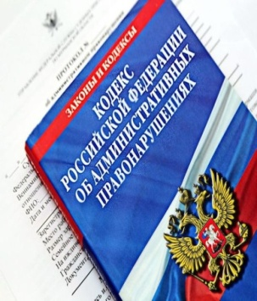
доходы бюджета города ржева
формируются в соответствии с
Бюджетным законодательством
Российской Федерации
Законодательством
о налогах и сборах
Законодательством об иных
обязательных платежах
На основе:
Прогнозных расчетов, представленных главными администраторами доходов бюджета города Ржева в соответствии с утвержденными методиками прогнозирования доходов
Показателей статистической и налоговой отчетности по городу Ржеву
Показателей прогноза социально-экономического развития города Ржева
С учетом

Slide 21
Доходные источники бюджета города ржева
В 2020-2022 годах
Налоговые доходы
(ст.61.2 БК РФ)
Неналоговые доходы
(ст.62 БК РФ)
Безвозмездные поступления
(ст.41 БК РФ)
Доходы в виде отчислений от федеральных и региональных налогов и сборов по нормативам, установленным в соответствии с бюджетным законодательством:
Налога на доходы физических лиц
(2020г. по нормативу 41,77%,
2021г. — 38,99%,
2022г. — 37,13%);
Доходов от уплаты акцизов на дизельное топливо, моторные масла, автомобильный и прямогонный бензин:
— в целях формирования дорожных фондов субъектов РФ (по нормативу 0,0851%)
По нормативу — 100%:
Единого налога на вмененный доход для отдельных видов деятельности;
Единого сельскохозяйственного налога;
Налога, взимаемого в связи с применением патентной системы налогообложения;
Государственной пошлины по делам, рассматриваемым в судах общей юрисдикции, мировыми судьями;
Задолженность и перерасчеты по отмененным местным налогам
По нормативу — 90%:
Единого налога на вмененный доход для отдельных видов деятельности (за налоговые периоды, истекшие до 1 января 2011 года)
Местные налоги,
полностью зачисляемые
в бюджет города:
Налог на имущество физических лиц;
Земельный налог:
— с организаций;
— с физических лиц
Плата за негативное воздействие на окружающую среду
(по нормативу 60%);
Штрафы:
— установленные Кодексом об административных правонарушениях, взыскиваемые администраторами доходов бюджета областного уровня
(по нормативу 50%);
— в возмещение вреда автомобильным дорогам местного значения
(по нормативу 100% );
— за несоблюдение муниципальных правовых актов
(по нормативу 100% )
По нормативу — 100%:
Доходы в виде арендной платы за землю;
Доходы от сдачи в аренду имущества в муниципальной собственности;
Доходы от перечисления части прибыли муниципальных унитарных предприятий;
Прочие поступления от использования муниципального имущества
Доходы от оказания платных услуг казенными учреждениями и компенсаций затрат бюджета городского округа;
Доходы от продажи муниципального имущества;
Доходы от продажи земли;
Прочие неналоговые доходы
Межбюджетные трансферты (МБТ):
— дотации,
— субсидии,
— субвенции,
— иные межбюджетные трансферты;
Безвозмездные поступления от физических и юридических лиц
(гранты и
денежные пожертвования получателям средств бюджета городского округа,
прочие безвозмездные поступления на реализацию программ по поддержке местных инициатив)

Slide 22
Доходы бюджета города ржева
2018-2022 годы
(тыс. руб.)

Slide 23
Налоговые Доходы бюджета города ржева
в 2018-2022 годах
(тыс. руб.)
№ | Налоговые доходы | Факт 2018 год | Назначение по бюджету на 2019 год (в ред. от 05.09.19) | Прогноз 2020 год | Прогноз 2021 год | Прогноз 2022 год | Основные причины роста (снижения) прогнозных назначений к плановым назначениям
1 | Налог на доходы физических лиц | 264 308,1 | 285 299,0 | 327 046,0 | 315 660,0 | 311 122,0 | Рост ФЗП: в 2020г. – 103%, 2021г. – 103,4%, 2022г. – 103,5% при увеличении норматива отчислений в бюджет города с 36,35% в 2019г. до 41,77% в 2020г. при нормативе на 2021г. – 38,99% и 2022г. – 37,13%
2 | Доходы от уплаты акцизов на ГСМ | 3 775,1 | 3 865,0 | 4 274,0 | 4 797,0 | 5 491,0 | Рост спроса на ГСМ
3 | Налоги на совокупный доход | 39 652,8 | 41 761,0 | 42 451,0 | 44 346,0 | 39 189,0 | Применение индексов потребительских цен: 2019г. – 105%, 2020г. – 103,7%, 2021г. – 104%, 2022г. – 104%. Прекращение действия единого налога на вмененный доход с 1 января 2021г.
4 | Налог на имущество физических лиц | 7 348,0 | 8 549,0 | 8 426,0 | 8 426,0 | 8 426,0 | Снижение общей кадастровой стоимости объектов, по которым предъявлен налог к уплате, с ростом количества льготников в соответствии с федеральным законодательством
5 | Земельный налог | 67 152,7 | 64 680,0 | 61 898,0 | 61 888,0 | 61 888,0 | Снижение средней расчетной ставки по налогу с организаций с уменьшением кадастровой стоимости земельных участков
6 | Государственная пошлина | 5 085,1 | 4 110,0 | 5 127,0 | 5 127,0 | 5 127,0 | Рост поступлений госпошлины по делам, рассматриваемым в судах общей юрисдикции
7 | Задолженность и перерасчеты по отмененным налогам | 0,0 | 0,0 | 25,0 | 25,0 | 25,0 | Поступление задолженности по земельному налогу (по обязательствам, возникшим до 1 января 2006 года) и прочим местным налогам по прогнозу УФНС
 | Итого налоговые доходы | 387 321,8 | 408 264,0 | 449 247,0 | 440 269,0 | 431 268,0

Slide 24
неНалоговые Доходы бюджета города ржева
в 2018-2022 годах
(тыс. руб.)
№ | Неналоговые доходы | Факт 2018 год | Назначение по бюджету на 2019 год (в ред. от 05.09.19) | 2020 год | 2021 год | 2022 год | Основные причины роста (снижения) прогнозных назначений к плановым назначениям
1 | Доходы в виде арендной платы за землю | 20 321,5 | 20 949,0 | 21 239,0 | 21 239,0 | 21 239,0 | Увеличение количества договоров аренды земли, находящейся в собственности города
2 | Доходы от сдачи в аренду муниципального имущества | 26 586,6 | 28 314,0 | 29 158,0 | 30 163,0 | 31 027,0 | Рост средней ставки арендной платы с применением коэффициента инфляции
3 | Доходы от перечисления части прибыли муниципальных унитарных предприятий | 489,9 | 468,0 | 1 253,0 | 1 253,0 | 1 253,0 | Рост прибыли МУП
4 | Прочие доходы от использования имущества | 0,0 | 5 272,0 | 3 555,0 | 3 555,0 | 3 555,0 | Снижение поступлений платы за найм муниципального жилья с ростом задолженности за населением
5 | Плата за негативное воздействие на окружающую среду | 172,8 | 349,0 | 226,0 | 226,0 | 235,0 | Уменьшение поступлений платы за сброс загрязняющих веществ в водные объекты и за размещение отходов производства
6 | Доходы от оказания платных услуг казенных учреждений и компенсаций затрат бюджета городского округа | 9 344,3 | 5 809,3 | 5 117,0 | 5 117,0 | 5 117,0 | Утверждение планового назначения по средствам бюджета района на возмещение затрат МУ «Управление ГОЧС г. Ржева» после заключения договора
7 | Доходы от продажи квартир | 220,0 | 838,0 | 2 000,0 | 0,0 | 0,0 | Увеличение количества продаваемых квартир
8 | Доходы от продажи и увеличения площади земельных участков | 8 155,0 | 18 033,0 | 14 864,0 | 1 858,0 | 1 851,0 | Заявительный характер продажи земли
9 | Доходы от приватизации муниципального имущества и от продажи иного имущества, находящегося в собственности городского округа | 6 393,1 | 18 975,8 | 6 014,0 | 283,0 | 95,0 | Утверждение Плана приватизации муниципального имущества на один финансовый год. Прогноз на 2021-2022гг. – платежи в рассрочку по договорам купли-продажи имущества, заключенным с субъектами малого и среднего предпринимательства в 2016 и 2019 гг.
10 | Прочие доходы от продажи материальных и нематериальных активов | 55,1 | 0,0 | 0,0 | 0,0 | 0,0 | Средства от распоряжения и реализации конфискованного и иного имущества, обращенного в доходы городского округа
11 | Штрафы, санкции, возмещение ущерба | 5 763,9 | 4 071,0 | 607,6 | 607,6 | 607,6 | Выпадение штрафов, налагаемых органами госвласти РФ и рядом органов госвласти Тверской области и госорганов Тверской области, с изменением законодательства, вступающим в силу с 1 января 2020г., в части распределения штрафов по уровням бюджетов
12 | Прочие неналоговые доходы | 1 833,5 | 0,0 | 0,0 | 0,0 | 0,0
 | Итого неналоговые доходы | 79 335,3 | 103 079,1 | 84 033,6 | 64 301,6 | 64 979,6

Slide 25
Безвозмездные поступления в бюджет города ржева
в 2018-2022 годах
(тыс. руб.)
№ | Безвозмездные поступления | Факт 2018 год | Назначения по бюджету (в ред. от 05.09.19) на 2019 год | Прогноз на 2020 год | Прогноз на 2021 год | Прогноз на 2022 год
1 | Межбюджетные трансферты (МБТ) — безвозмездные поступления от других бюджетов бюджетной системы Российской Федерации | 620 316,6 | 937 010,7 | 649 337,4 | 648 711,9 | 650 052,9
1.1 | Дотации | 6 423,8 | 0,0 | 0,0 | 0,0 | 0,0
1.2 | Субсидии | 195 994,1 | 505 314,3 | 217 784,5 | 219 389,7 | 219 601,3
1.3 | Субвенции | 410 908,5 | 424 211,0 | 430 552,9 | 429 322,2 | 430 451,6
1.4 | Иные межбюджетные трансферты | 6 990,2 | 7 485,4 | 1 000,0 | 0,0 | 0,0
2 | Безвозмездные поступления получателям средств бюджетов | 1 984,3 | 2 560,0 | 1 600,0 | 1 600,0 | 1 600,0
2.1 | Денежные пожертвования от негосударственных организаций | 729,2 | 1 000,0 | 1 000,0 | 1 000,0 | 1 000,0
2.2 | Денежные пожертвования от физических лиц | 780,2 | 550,0 | 600,0 | 600,0 | 600,0
2.3 | Прочие безвозмездные поступления на реализацию программ по поддержке местных инициатив | 474,9 | 1 010,0 | 0,0 | 0,0 | 0,0
3 | Доходы от возврата бюджетными учреждениями остатков субсидий прошлых лет | 6 143,4 | 0,0 | 0,0 | 0,0 | 0,0
4 | Возврат остатков субсидий, субвенций и иных МБТ, имеющих целевое назначение, прошлых лет | -6 435,0 | 0,0 | 0,0 | 0,0 | 0,0
 | Итого безвозмездные поступления | 622 009,3 | 939 570,7 | 6509 937,4 | 650 311,9 | 651 652,9
Доведение плановых назначений по иным межбюджетным трансфертам Министерством финансов Тверской области будет произведено после их утверждения законом об областном бюджете

Slide 26
Структура доходов бюджета города ржева На 2020 год
(тыс. руб.)

Slide 27
структура налоговых и неналоговых доходов бюджета города ржева на 2020 год
(тыс. руб.)
Основу поступлений налоговых и неналоговых доходов 92,6% (493 437 тыс. руб.) составят:
налог на доходы физических лиц (61,3%), единый налог на вмененный доход для отдельных видов деятельности (5%),
налог с применением патентной системы налогообложения (2,4%), земельный налог (11,6%),
доходы от сдачи в аренду имущества (5,5%) и земли (4%), доходы от продажи земли (2,8%)

Slide 28
динамика налоговых и неналоговых доходов бюджета города ржева за 2017-2022 годы
НАЛОГОВЫЕ И НЕНАЛОГОВЫЕ ДОХОДЫ (тыс. руб.)
2017 год факт | 2018 год факт | 2019 год уточнено | 2020 год прогноз | 2021 год прогноз | 2022 год прогноз
496 580,8 | 466 657,1 | 511 343,1 | 533 280,6 | 504 570,6 | 496 247,6
+119 585,1 | -29 923,7 | +44 686,0 | +21 937,5 | -28 710,0 | -8 323,0

Slide 29
динамика безвозмездных поступлений из федерального и областного бюджетов за 2017-2022 годы
(тыс. руб.)

Slide 30
субСИДии из федерального и областного бюджетов
на 2020-2022 годы
На реализацию мероприятий
по обеспечению жильем молодых семей:
— 2020г. – 2 060,8 тыс. руб.;
— 2021г. – 4 434,5 тыс. руб.;
— 2022г. – 4 646,1 тыс. руб.
На реализацию мероприятий
государственной программы РФ «Доступная среда» :
— 2020г. – 768,5 тыс. руб.
(МДОУ Детский сад № 14 города Ржева Тверской области)
Прочие субсидии:
— 2020-2022гг. – по 214 955,2 тыс. руб. в год
Поддержка редакций районных и городских газет:
— 2020-2022гг.
–
по 443,3
тыс. руб. в год
Горячее питание учащихся начальных классов:
— 2020-2022гг. –
по 4 900,4
тыс. руб. в год
По статусу «Город воинской славы»:
— 2020-2022гг. –
по 168 219,7
тыс. руб. в год
Организация отдыха детей в каникулярное время:
-2020-2022гг.
–
по 4 625,4
тыс. руб. в год
Организация участия детей и подростков в социально-значимых региональных проектах:
— 2020-2022гг.
–
по 194,2
тыс. руб. в год
Повышение заработной платы педработников муниципальных организаций допобразования:
— 2020-2022гг.
–
по 18 426,1
тыс. руб. в год
Повышение заработной платы работникам муниципальных учреждений культуры:
— 2020-2022гг.
–
по 18 146,1
тыс. руб. в год
30

Slide 31
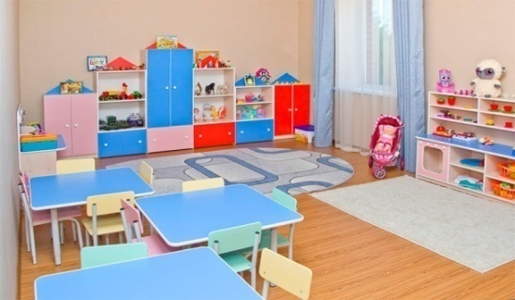
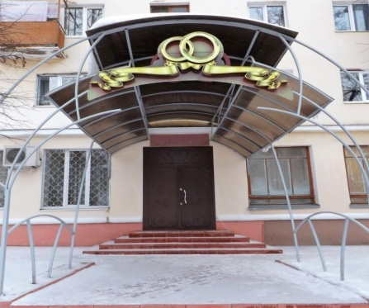
субвенции из федерального и областного бюджетов в
на 2020-2022 годы
Предоставление жилых помещений детям-сиротам и детям, оставшимся без попечения родителей:
на 2020 год — 3 915,1 тыс. руб.;
на 2021 год — 3 915,1 тыс. руб.;
на 2022 год — 4 893,9 тыс. руб.
Компенсация части платы, взимаемой с родителей за присмотр и уход за детьми, посещающими организации дошкольного образования:
на 2020-2022 годы — по 15 030,5 тыс.руб. в год
Составление списков кандидатов в присяжные заседатели судов общей юрисдикции:
2020 год – 28,9 тыс. руб.
2021 год – 31,1 тыс. руб.
2022 год – 181,8 тыс. руб.
Государственная регистрация актов гражданского состояния:
2020 год – 3 257,8 тыс. руб.
2021 год – 1 940,3 тыс. руб.
2022 год – 1 940,3 тыс. руб.

Slide 32
субвенции из федерального и областного бюджетов
на 2020-2022 годы
Исполнение
полномочий и обеспечение
деятельности комиссий
по делам несовершеннолетних:
— в 2020-2022гг. – по 673,4 тыс. руб.
в год
Обеспечение госгарантий прав
на получение общедоступного и
бесплатного дошкольного,
начального общего и
среднего общего образования:
— в 2020г. – 406 371,1 тыс. руб.;
— 2021-2022гг. – по 407 467,7
тыс. руб. в год
Создание административных
комиссий и определение перечня
должностных лиц, уполномоченных
составлять протоколы об
административных
правонарушениях:
— в 2020-2022гг. – по 264 тыс. руб.
в год
Проведение
Всероссийской переписи
населения:
— в 2020г. – 1 012,1 тыс. руб.

Slide 33
расходы
Бюджета города Ржева
На 2020 год
И на плановый период
2021-2022 годов

Slide 34
Расходы по разделам классификации расходов бюджета
Наименование | Сумма на 2020 год, тыс. руб. | Сумма на 2021 год, тыс. руб. | Сумма на 2022год, тыс. руб.
Всего | 1204358,9 | 1114582,5 | 1096585,6
Муниципальная программа города Ржева Тверской области "Развитие жилищно-коммунального хозяйства города Ржева Тверской области" на 2017-2022 годы | 15236,9 | 2210,0 | 1050,0
Муниципальная программа города Ржева Тверской области "Формирование современной городской среды города Ржева Тверской области" на 2018-2023 годы | 3215,0 | 500,0 | 500,0
Муниципальная программа города Ржева Тверской области "Развитие образования города Ржева Тверской области" на 2018 - 2023 годы | 665080,8 | 635226,5 | 635226,5
Муниципальная программа города Ржева Тверской области "Развитие культуры города Ржева Тверской области" на 2018 - 2023 годы | 125946,3 | 119088,4 | 118239,5
Муниципальная программа города Ржева Тверской области "Развитие физической культуры и спорта города Ржева Тверской области" на 2018 - 2023 годы | 50148,6 | 43656,4 | 42516,4
Муниципальная программа города Ржева Тверской области "Социальная поддержка и защита населения города Ржева Тверской области" на 2018-2023 годы | 10603,6 | 10553,6 | 10343,6
Муниципальная программа города Ржева Тверской области "Молодёжная политика и развитие туризма города Ржева Тверской области" на 2018-2023 годы | 6371,0 | 8418,7 | 8656,3
Муниципальная программа города Ржева Тверской области "Управление имуществом и земельными ресурсами города Ржева Тверской области" на 2018-2023 годы | 13567,9 | 10590,3 | 10090,3
Муниципальная программа города Ржева Тверской области "Благоустройство города Ржева Тверской области" на 2018-2023 годы | 50869,7 | 45119,7 | 41519,7
Муниципальная программа города Ржева Тверской области "Дорожное хозяйство и транспортный комплекс города Ржева Тверской области" на 2018-2023 годы | 183377,1 | 174137,1 | 162232,1
Муниципальная программа города Ржева Тверской области "Управление общественными финансами и обеспечение муниципального финансового контроля в сфере бюджетных правоотношений города Ржева Тверской области" на 2018-2023 годы | 8743,8 | 8227,1 | 8227,1
Муниципальная программа города Ржева Тверской области "Муниципальное управление и гражданское общество города Ржева" на 2018-2023 годы | 51443,3 | 43503,4 | 44632,8
Муниципальная программа города Ржева Тверской области "Развитие туризма города Ржева Тверской области" на 2018- 2023 годы | 853,6 | 250,0 | 250,0
Муниципальная программа города Ржева Тверской области "Обеспечение правопорядка и безопасности населения города Ржева Тверской области" на 2020 -2025 годы | 10569,4 | 10369,4 | 10369,4
Расходы, не включенные в муниципальные программы г. Ржева Тверской области | 8331,9 | 2731,9 | 2731,9

Slide 35
Программные и непрограммные расходы бюджета на 2020 год и плановый период 2021 и 2022 годов
Раздел | Наименование | Отчет за 2018 год | Уточненный план на 2019 год (в ред. от 05.09.2019г.) | Сумма на 2020 год | Сумма на 2021 год | Сумма на 2022 год
 | ВСЕГО | 1 094 612,9 | 1 497 419,7 | 1 204 358,9 | 1 114 582,5 | 1 096 585,6
01 | ОБЩЕГОСУДАРСТВЕННЫЕ ВОПРОСЫ | 55 802,9 | 66 928,9 | 71200,6 | 56 933,8 | 56 584,5
03 | НАЦИОНАЛЬНАЯ БЕЗОПАСНОСТЬ И ПРАВООХРАНИТЕЛЬНАЯ ДЕЯТЕЛЬНОСТЬ | 11 264,9 | 12 971,2 | 13 751,3 | 12 233,8 | 12 233,8
04 | НАЦИОНАЛЬНАЯ ЭКОНОМИКА | 169 926,8 | 459 536,0 | 214 780.4 | 200 936,8 | 189 031,8
05 | ЖИЛИЩНО-КОММУНАЛЬНОЕ ХОЗЯЙСТВО | 56 608,8 | 95 394,0 | 40 864,7 | 21 922,8 | 17 162,8
07 | ОБРАЗОВАНИЕ | 655 589,1 | 709 436,9 | 702 648,8 | 670 574,7 | 670 600,7
08 | КУЛЬТУРА, КИНЕМАТОГРАФИЯ | 64 908,2 | 69 279,9 | 76 055,2 | 71 091,1 | 70 242,2
10 | СОЦИАЛЬНАЯ ПОЛИТИКА | 37 089,7 | 37 675,7 | 33 120,0 | 35 443,8 | 36 424,1
11 | ФИЗИЧЕСКАЯ КУЛЬТУРА И СПОРТ | 41 662,9 | 44 332,9 | 50 148,6 | 43 656,4 | 42 516,4
12 | СРЕДСТВА МАССОВОЙ ИНФОРМАЦИИ | 1 743,0 | 1 833,2 | 1 743,3 | 1 743,3 | 1 743,3
13 | ОБСЛУЖИВАНИЕ ГОСУДАРСТВЕННОГО И МУНИЦИПАЛЬНОГО ДОЛГА | 16,5 | 31,0 | 46,0 | 46,0 | 46,0

Slide 36
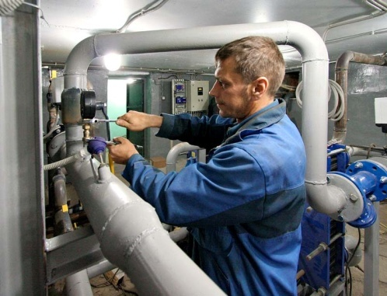
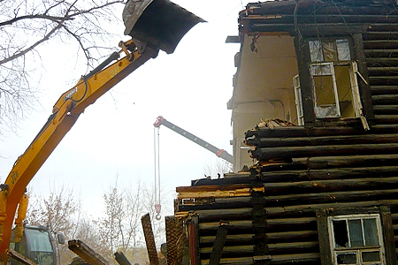
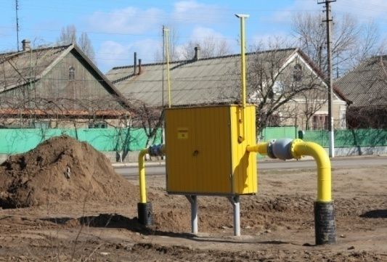
Муниципальная программа «Развитие жилищно-коммунального хозяйства города Ржева Тверской области» на 2017 – 2022 годы
Объём бюджетных ассигнований, тыс. руб.
Наименование подпрограмм | Отчет 2018 год | 2019 год | 2020год | 2021 год | 2022 год
Муниципальная программа всего | 19577,1 | 15445,1 | 15236,9 | 2210,0 | 1050,0
Подпрограмма 1 "Комплексное развитие систем коммунальной инфраструктуры города Ржева Тверской области" | 648,9 | 10 191,4 | 3400,0 | 0 | 0
Подпрограмма 2 "Улучшение состояния объектов жилищного фонда и коммунальной инфраструктуры города Ржева Тверской области" | 18928,2 | 5 253,7 | 11836,9 | 2210,0 | 1050,0

Slide 37
Муниципальная программа «Развитие жилищно-коммунального хозяйства города Ржева Тверской области» на 2017 – 2022 годы
Основные направления расходования бюджетных средств в 2020году:
Наименование | Тыс. руб.
Приобретение и установка гидрантов и люков в городе Ржеве Тверской области | 300,0
Расходы на проведение разработки проектно-сметной документации на строительство модульной котельной на территории муниципального образования Тверской области | 3100,0
Оплата взносов на капитальный ремонт муниципальных многоквартирных домов | 5650,0
Оплата услуг по осуществлению деятельности по приему платы за наем муниципального жилья от физических лиц и ведению операций по расчетам платы за наем муниципального жилья | 50,0
Проведение работ по сносу расселенных многоквартирных домов из аварийного жилищного фонда города Ржева Тверской области | 1000,0
Расходы на развитие системы газоснабжения населенных пунктов Тверской области за счет средств местного бюджета | 500,0

Slide 38
Муниципальная программа города Ржева Тверской области "Формирование современной городской среды города Ржева Тверской области" на 2018-2023 годы
Объём бюджетных ассигнований, тыс. руб.
Наименование подпрограмм | Отчет 2018 год | 2019 год | 2020 год | 2021 год | 2022 год
Муниципальная программа всего | 18698,5 | 48 420,2 | 3215,0 | 500,0 | 500,0
Подпрограмма "Комплексное благоустройство дворовых территорий на территории города Ржева Тверской области" | 8048,4 | 211,5 | 500,0 | 200,0 | 200,0
Подпрограмма "Комплексное благоустройство территорий общего пользования города Ржева Тверской области" | 10650,1 | 21 351,2 | 1215,0 | 200,0 | 200,0
Подпрограмма "Комплексное благоустройство дворовых и общественных территорий города Ржева Тверской области" | 0 | 26 857,5 | 1500,0 | 100,0 | 100,0
Основные направления расходования бюджетных средств в 2020 году:
Наименование | Тыс. руб.
Разработка проектно-сметной документации на выполнение работ по благоустройству дворовых территорий города Ржева Тверской области | 250,0
Расходы на формирование современной городской среды города Ржева Тверской области за счет средств местного бюджета | 250,0
Разработка проектно-сметной документации на выполнение работ по благоустройству территорий общего пользования города Ржева Тверской области | 465,0
Приобретение и установка детских игровых комплексов | 1000,0
Расходы на обустройство мест массового отдыха населения (городских парков) города Ржева Тверской области за счет средств местного бюджета | 250,0

Slide 39
Муниципальная программа «Развитие образования города Ржева Тверской области» на 2018-2023 годы
Объём бюджетных ассигнований, тыс. руб.
Наименование подпрограмм | Отчет 2018 год | 2019 год | 2020 год | 2021 год | 2022 год
Муниципальная программа всего | 619 208,1 | 666 537,7 | 665 080,8 | 635 226,5 | 635 226,5
Подпрограмма "Развитие дошкольного образования в городе Ржеве Тверской области" | 266 808,1 | 285 917,4 | 299380,1 | 289665,8 | 289665,8
Подпрограмма "Модернизация общего образования как института социального развития" | 292 011,4 | 295 728,5 | 300341,9 | 294251,7 | 294251,7
Подпрограмма "Развитие дополнительного образования в городе Ржеве Тверской области" | 25 207,0 | 24 979,1 | 27587,1 | 25528,3 | 25528,3
Подпрограмма "Обеспечение инновационного характера образования в городе Ржеве Тверской области" | 684,0 | 785,9 | 763,2 | 763,2 | 763,2
Подпрограмма "Организация отдыха и оздоровления детей и подростков города Ржева Тверской области" | 9 673,8 | 10 036,3 | 11185,4 | 8593,4 | 8593,4
Подпрограмма "Проведение ремонта в образовательных учреждениях города Ржева Тверской области" | 6 145,9 | 30 811,9 | 7167,9 | 0 | 0
Подпрограмма "Комплексная безопасность образовательных учреждений города Ржева Тверской области" | 4 503,8 | 2 738,9 | 1855,0 | 430,0 | 430,0
Обеспечивающая подпрограмма | 14 174,3 | 15 539,8 | 16800,0 | 15994,1 | 15994,1

Slide 40
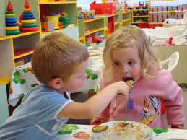
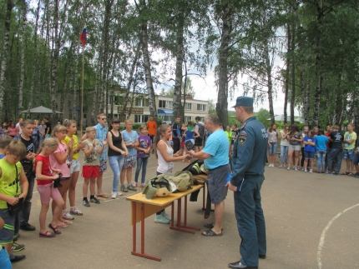
Муниципальная программа «Развитие образования города Ржева Тверской области» на 2018-2023 годы
Основные направления расходования бюджетных средств в 2020 году:
Наименование | Тыс. руб.
Текущее содержание образовательных учреждений за счет средств местного бюджета (13 школ, 22 детских сады, 2 учреждения дополнительного образования, 1 оздоровительный лагерь) | 190601,5
Обеспечение государственных гарантий реализации прав на получение общедоступного и бесплатного дошкольного образования в муниципальных дошкольных образовательных организациях (за счет средств областного бюджета) | 163880,4
Обеспечение государственных гарантий реализации прав на получение общедоступного и бесплатного дошкольного, начального общего, основного общего, среднего общего образования в муниципальных общеобразовательных организациях (за счет средств областного бюджета) | 242490,7
Компенсация части родительской платы за содержание ребенка (присмотр и уход за ребенком) в дошкольных учреждениях за счет средств областного бюджета | 15030,5
Оснащение и обслуживание систем водоочистки | 1249,6
Организация отдыха и оздоровление детей и подростков города Ржева Тверской области | 5767,1
Организация питания в муниципальных общеобразовательных учреждениях города Ржева Тверской области | 15011,2
Проведение ремонта в образовательных учреждениях | 9492,2
Комплексная безопасность в образовательных учреждениях | 1855,0

Slide 41
Муниципальная программа «Развитие культуры города Ржева
Тверской области» на 2018-2023 годы
Объём бюджетных ассигнований, тыс. руб.
Наименование подпрограмм | Отчет 2018 год | 2019 год | 2020 год | 2021 год | 2022 год
Муниципальная программа всего | 110 657,1 | 122 979,7 | 125946,3 | 119088,4 | 118239,5
Подпрограмма "Развитие дополнительного образования детей в сфере культуры города Ржева Тверской области" | 46 349,4 | 54 199,8 | 49891,1 | 47997,3 | 47997,3
Подпрограмма "Улучшение условий организации досуга и обеспечение жителей города Ржева услугами организаций культуры" | 26 197,7 | 28 283,1 | 31747,8 | 29312,1 | 29312,1
Подпрограмма "Организация библиотечного обслуживания населения города Ржева Тверской области" | 20 277,3 | 21 059,8 | 22560,4 | 22074,9 | 22074,9
Подпрограмма "Организация и проведение массовых, культурно-просветительских и театрально-зрелищных мероприятий в городе Ржеве Тверской области" | 1 763,7 | 2 042,7 | 2535,1 | 1525,1 | 1375,1
Подпрограмма "Организация обслуживания учреждений подведомственных Отделу культуры администрации города Ржева Тверской области" | 9 536,9 | 10 248,3 | 10884,2 | 10884,2 | 10884,2
Обеспечивающая подпрограмма | 6 532,1 | 7 145,9 | 8327,7 | 7294,8 | 7277,1

Slide 42
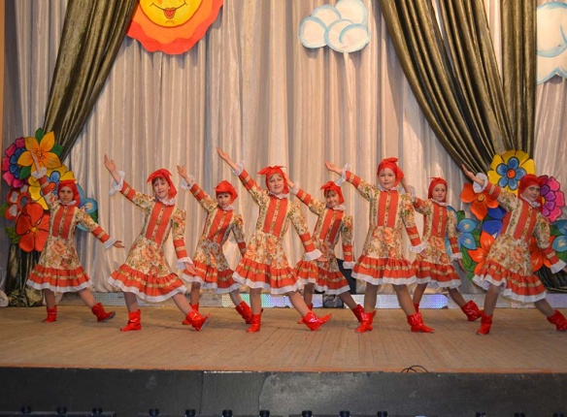
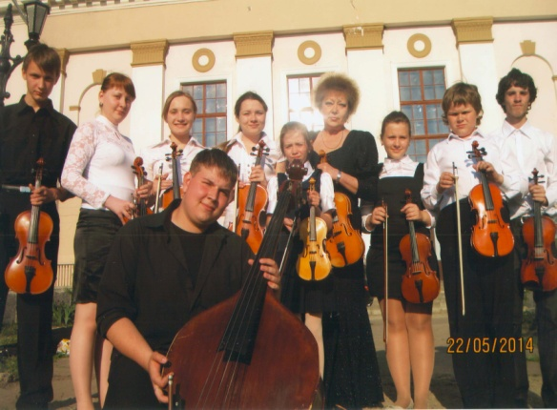
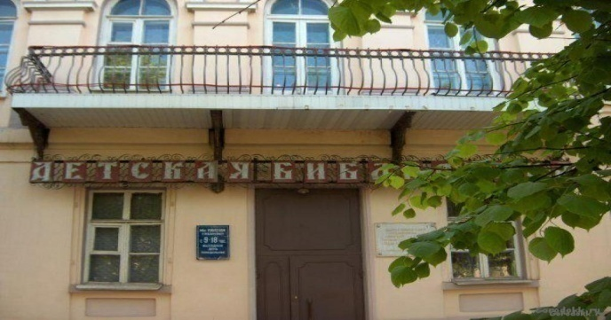
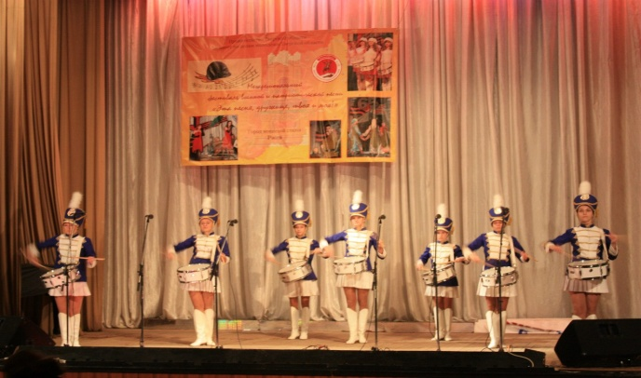
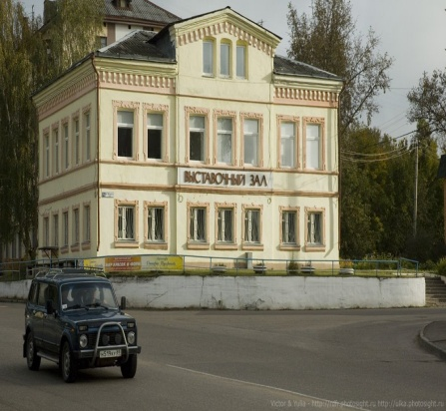
Муниципальная программа «Развитие культуры города Ржева
Тверской области» на 2018-2023 годы
Основные направления расходования бюджетных средств в 2020 году:
Наименование | Тыс. руб.
Текущее содержание учреждений культуры за счет средств местного бюджета (3 школы искусств, 4 клуба, выставочный зал, библиотеки, центр обслуживания учреждений культуры ) | 99219,5
Расходы на поддержку отрасли культуры (в части приобретения музыкальных инструментов, оборудования и материалов для детских школ искусств по видам искусств и профессиональных образовательных организаций) | 386,0
Комплектование библиотечных фондов МУК «Ржевская ЦБС» | 350,0
Проведение ремонта в учреждениях культуры | 1520,1
Комплексная безопасность в учреждениях дополнительного образования, культуры | 782,9
Организация и проведение массовых, культурно-просветительских и театрально-зрелищных мероприятий города Ржева Тверской области | 1845,0

Slide 43
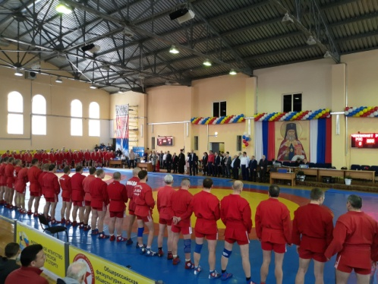
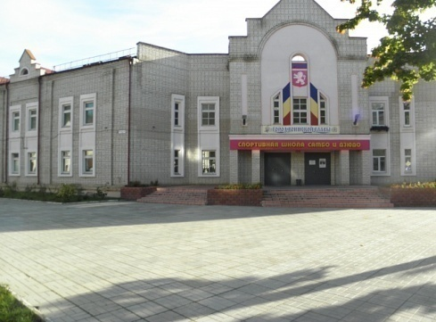
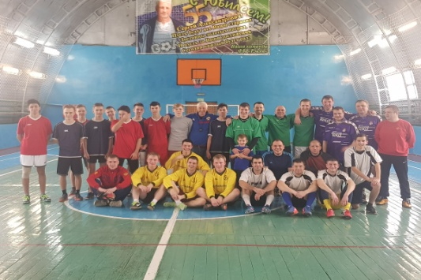
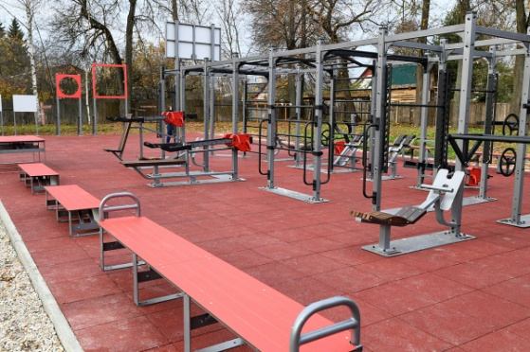
Муниципальная программа «Развитие физической культуры
и спорта города Ржева Тверской области» на 2018-2023 годы
Объём бюджетных ассигнований, тыс. руб.
Наименование подпрограмм | Отчет 2018 год | 2019 год | 2020 год | 2021 год | 2022 год
Муниципальная программа всего | 41 462,9 | 44 282,9 | 50148,6 | 43656,4 | 42516,4
Подпрограмма "Развитие физкультурно-спортивных учреждений, подведомственных Комитету по физической культуре и спорту администрации города Ржева Тверской области" | 38 370,2 | 39 250,4 | 45696,7 | 39604,5 | 38264,5
Подпрограмма 2 "Подготовка спортивного резерва, развитие спорта высших достижений" | 1 032,2 | 1446,0 | 1700,0 | 1527,0 | 1527,0
Подпрограмма 3 "Обеспечение условий для развития на территории города Ржева физической культуры и массового спорта" | 1 252,5 | 2726,0 | 1821,0 | 1621,0 | 1821,0
Обеспечивающая подпрограмма | 808,1 | 860,5 | 930,9 | 903,9 | 903,9

Slide 44
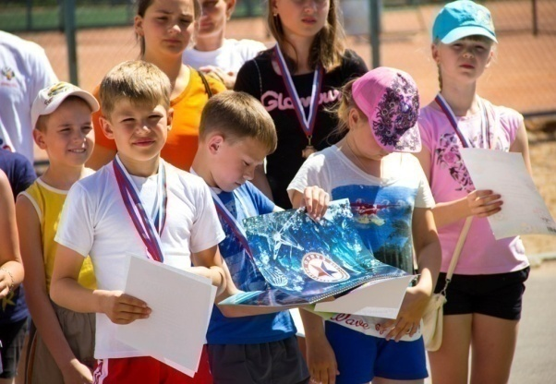
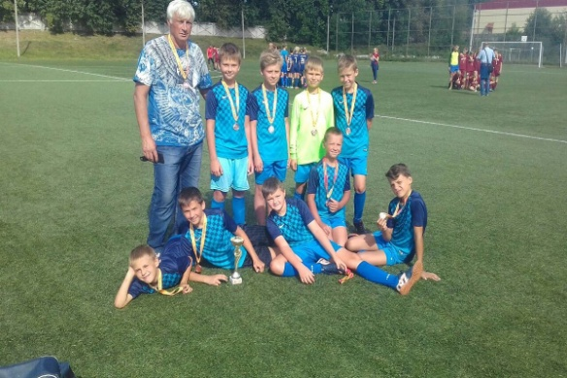
Муниципальная программа «Развитие физической культуры
и спорта города Ржева Тверской области» на 2018-2023 годы
Основные направления расходования бюджетных средств в 2020 году:
Наименование | Тыс. руб.
Текущее содержание учреждений дополнительного образования за счет средств местного бюджета | 37894,5
Расходы на приобретение и установку плоскостных спортивных сооружений и оборудования на плоскостные спортивные сооружения на территории города Ржева Тверской области за счет средств местного бюджета (софинансирование) | 400,0
Расходы на укрепление материально-технической базы муниципальных спортивных школ за счет средств местного бюджета(софинансирование) | 3340,0
Обеспечение проведения и участие в мероприятиях в области физкультуры и спорта с целю достижения высших спортивных результатов | 1700,0
Организация проведения и участия спортсменов города Ржева в спортивно-массовых мероприятиях и соревнованиях | 1000,0
Оказание материальной помощи победителям и призерам официальных международных, всероссийских и областных соревнований | 216,0
Расходы на комплексную безопасность в учреждениях физкультурно-спортивной направленности | 200,0
Расходы на проведение ремонта в учреждениях физкультурно-спортивной направленности | 1592,2

Slide 45
Муниципальная программа «Социальная поддержка и защита
населения города Ржева Тверской области» на 2018-2023 годы
Объём бюджетных ассигнований, тыс. руб.
Наименование подпрограмм | Отчет 2018 год | 2019 год | 2020 год | 2021 год | 2022 год
Муниципальная программа всего | 9 488,6 | 11 781,1 | 10603,6 | 10553,6 | 10343,6
Подпрограмма 1 "Дополнительные меры по социальной поддержке отдельных категорий граждан" | 8 903,1 | 11 181,0 | 9869,9 | 9869,9 | 9659,9
Подпрограмма 2 "Дополнительные меры по социальной поддержке пожилых граждан и лиц с ограниченными возможностями" | 585,5 | 600,1 | 733,7 | 683,7 | 683,7
Основные направления расходования бюджетных средств в 2020 году:
Наименование | Тыс. руб.
Предоставление льготного проезда ученикам с 1 по 11 классы муниципальных образовательных организаций города Ржева Тверской области (за счет средств местного бюджета-1 184,8 тыс. руб., родительская плата – 4 739,0 тыс. руб.) | 5923,8
Возмещение разницы в цене от предоставления помывок в бане по льготным ценам социально-незащищенным слоям населения города Ржева Тверской области | 1525,0
Приобретение жилых помещений для малоимущих многодетных семей, нуждающихся в улучшении жилищных условий (софинансирование) | 1433,0
Ремонт жилых помещений, находящихся в муниципальной собственности, закрепленных за детьми-сиротами и детьми, оставшимися без попечения родителей | 300,0
Социальная поддержка обучающимся в высших учебных заведениях по направлению Администрации города Ржева | 164,0
Поддержка общественных организаций города Ржева Тверской области | 200,0

Slide 46
Муниципальная программа «Социальная поддержка и защита
населения города Ржева Тверской области» на 2018-2023 годы
Публичные нормативные обязательства
на 2020 – 2022 годы
Наименование публичного нормативного обязательства | Код расходов по БК | Сумма, тыс. руб. |  |  | Реквизиты нормативного правового акта
 |  |  |  |  | вид | дата | номер | наименование
 | ЦСР | 2019 год | 2020 год | 2021 год
ВСЕГО |  |  |  |  | х | х | х | х
Доплата к пенсиям муниципальных служащих | 242022020Э | 355,7 | 355,7 | 355,7 | Решение Ржевской городской Думы | 29.05.2008 | 213 | "Об утверждении Положения о муниципальной службе в городе Ржеве Тверской области"
Пожизненная ежемесячная выплата гражданам , удостоенным звания "Почетный гражданин города Ржева Тверской области" | 241042011Э | 51,6 | 51,6 | 51,6 | Решение Ржевской городской Думы | 18.10.2012 | 222 | "Положения о Звании "Почетный гражданин города Ржева Тверской области"
Публичные нормативные обязательства – это публичные обязательства перед физическим лицом, подлежащие исполнению в денежной форме в установленном соответствующим законом, иным нормативным правовым актом размере или имеющие установленный порядок его индексации, за исключением выплат физическому лицу, предусмотренных статусом государственных (муниципальных) служащих, а также лиц, замещающих, муниципальные должности, работников казенных учреждений, лиц, обучающихся (воспитанников) в муниципальных образовательных учреждениях.
46

Slide 47
Муниципальная программа «Молодежная политика и развитие туризма города Ржева Тверской области» на 2018-2023 годы
Объём бюджетных ассигнований, тыс. руб.
Наименование подпрограмм | Отчет 2018 год | 2019 год | 2020 год | 2021 год | 2022 год
Муниципальная программа всего | 7 079,1 | 7 642,7 | 6371,0 | 8418,7 | 8656,3
Подпрограмма "Содействие в решении социально-экономических проблем молодых семей" | 5 035,0 | 5 499,3 | 3570,8 | 5944,5 | 6156,1
Подпрограмма "Патриотическое и гражданское воспитание молодых граждан" | 1 492,3 | 1 837,4 | 2425,2 | 2149,2 | 2175,2
Подпрограмма "Вовлечение молодёжи в общественно-политическую, социально-экономическую и культурную жизнь общества" | 300,0 | 306,0 | 375,0 | 325,0 | 325,0
Подпрограмма "Развитие туризма города Ржева Тверской области" | 251,8 | 0 | 0 | 0 | 0
Основные направления расходования бюджетных средств в 2020 году:
Наименование | Тыс. руб.
Приобретение жилья молодым | 1510,0
Проведение, организация и участие в мероприятиях военно-патриотической направленности | 450,0
Расходы за счет средств местного бюджета на приобретение ритуальных принадлежностей для проведения церемоний захоронения останков воинов, погибших в годы Великой Отечественной войны (софинансирование) | 126,0
Мероприятия по вовлечению молодежи в общественно-политическую, социально-экономическую и культурную жизнь общества | 250,0
Обеспечение деятельности муниципального учреждения города Ржева Тверской области «Центр патриотического воспитания» | 1253,7

Slide 48
Муниципальная программа «Управление имуществом и земельными ресурсами города Ржева Тверской области» на 2018-2023 годы
Объём бюджетных ассигнований, тыс. руб.
Наименование подпрограмм | Отчет 2018 год | 2019 год | 2020 год | 2021 год | 2022 год
Муниципальная программа всего | 8 844,6 | 11 975,9 | 13567,9 | 10590,3 | 10090,3
Подпрограмма "Повышение эффективности приватизации муниципального имущества" | 1 268,2 | 2 771,0 | 4418,0 | 1318,0 | 818,0
Подпрограмма "Осуществление контроля за использованием муниципального имущества" | 208,2 | 279,5 | 335,0 | 335,0 | 335,0
Подпрограмма "Управление и распоряжение земельными ресурсами" | 230,0 | 867,5 | 400,0 | 400,0 | 400,0
Обеспечивающая подпрограмма | 7 138,1 | 8 057,9 | 8414,9 | 8537,3 | 8537,3
Основные направления расходования бюджетных средств в 2020 году:
Наименование | Тыс. руб.
Расходы на проведение технической инвентаризации и определение рыночной стоимости выявленных бесхозяйных и выморочных объектов | 400,0
Расходы на содержание имущества города Ржева Тверской области | 3900,0
Расходы на оценку рыночной стоимости, объектов муниципальной собственности, подлежащих приватизации | 90,0
Расходы на проведение технической инвентаризации объектов муниципального имущества для его реализации путем проведения торгов и передачи в аренду | 132,0
Расходы на определение рыночной стоимости арендной платы для проведения торгов и передачи в аренду | 203,0
Расходы на осуществление работ по образованию земельных участков | 200,0

Slide 49
Муниципальная программа «Благоустройство города Ржева Тверской области» на 2018-2023 годы
Объём бюджетных ассигнований, тыс. руб.
Наименование подпрограмм | Отчет 2018 год | 2019 год | 2020 год | 2021 год | 2022 год
Муниципальная программа всего | 64 353,6 | 93 056,3 | 50869,7 | 45119,7 | 41519,7
Подпрограмма "Комплексное развитие сферы благоустройства на территории города Ржева Тверской области" | 26063,1 | 28 279,9 | 23570,0 | 19320,0 | 15720,0
Подпрограмма «Благоустройство и ремонт дворовых территорий города Ржева Тверской области» | 38290,5 | 64 776,4 | 27299,7 | 25799,7 | 25799,7
Основные направления расходования бюджетных средств в 2020 году:
Наименование | Тыс. руб.
Озеленение территории г. Ржева | 1700,0
Содержание и обслуживание сетей уличного освещения на территории города Ржева Тверской области | 3500,0
Оплата электрической энергии для осуществления уличного освещения города Ржева | 11000,0
Расходы за счет средств местного бюджета в рамках реализации закона Тверской области от 16.02.2009 №7-ЗО "О статусе города Тверской области, удостоенного почетного звания Российской Федерации «Город воинской славы» (софинансирование) | 4000,0
Содержание и благоустройство городских кладбищ, воинских захоронений и памятников | 1000,0
Расходы на реализацию программ по поддержке местных инициатив за счет средств местного бюджета, поступлений от юридических лиц и вкладов граждан | 4950,0

Slide 50
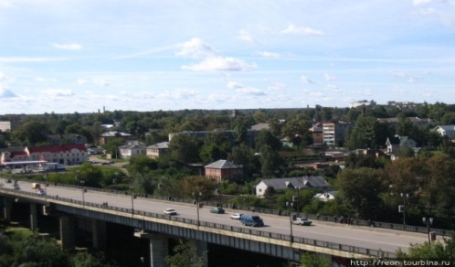
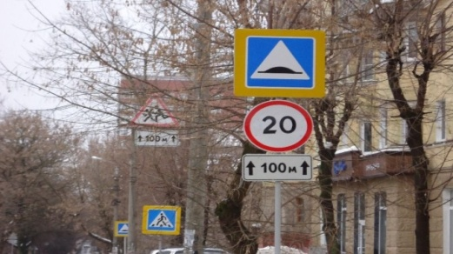
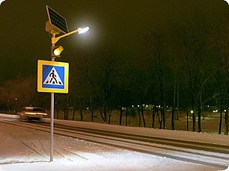
Муниципальная программа «Дорожное хозяйство и транспортный комплекс города Ржева Тверской области» на 2018-2023 годы
Объём бюджетных ассигнований, тыс. руб.
Наименование подпрограмм | Отчет 2018 год | 2019 год | 2020 год | 2021 год | 2022 год
Муниципальная программа всего | 117 327,8 | 392 801,5 | 183377,1 | 174137,1 | 162232,1
Подпрограмма "Обеспечение развития и сохранности автомобильных дорог общего пользования местного значения" | 117 327,8 | 392 801,5 | 183377,1 | 174137,1 | 162232,1
Подпрограмма "Поддержка, контроль транспортных перевозок на территории города Ржева" | 0 | 0 | 0 | 0 | 0

Slide 51
Основные направления финансирования расходов за счет средств Дорожного фонда города Ржева в 2020году (тыс. руб.)

Slide 52
Муниципальная программа "Управление общественными финансами и обеспечение муниципального финансового контроля в сфере бюджетных правоотношений города Ржева Тверской области" на 2018-2023 годы
Объём бюджетных ассигнований, тыс. руб.
Наименование подпрограмм | Отчет 2018 год | 2019 год | 2020 год | 2021 год | 2022 год
Муниципальная программа всего | 7 302,8 | 8 202,7 | 8743,8 | 8227,1 | 8227,1
Подпрограмма "Обеспечение сбалансированности и устойчивости бюджета города Ржева Тверской области" | 16,5 | 31,0 | 46,0 | 46,0 | 46,0
Подпрограмма "Повышение качества организации бюджетного процесса и механизмов эффективного бюджетирования" | 138,0 | 143,8 | 200,0 | 0 | 0
Обеспечивающая подпрограмма | 7 148,4 | 8 027,9 | 8497,8 | 8181,1 | 8181,8
Основные направления расходования бюджетных средств в 2020 году:
Наименование | Тыс. руб.
Организация обучающих мероприятий для работников ОМСУ и муниципальных учреждений с привлечением сторонних организаций | 200,0
Обслуживание государственного (муниципального) долга | 46,0

Slide 53
Муниципальная программа «Муниципальное управление и гражданское
общество города Ржева Тверской области» на 2018-2023 годы
Объём бюджетных ассигнований, тыс. руб.
Наименование подпрограмм | Отчет 2018 год | 2019 год | 2020 год | 2021 год | 2022 год
Муниципальная программа всего | 50 502,7 | 51 620,5 | 51443,3 | 43503,4 | 44632,8
Подпрограмма "Развитие институтов гражданского общества, поддержка общественного сектора и обеспечение информационной открытости органов местного самоуправления города Ржева Тверской области" | 1 743,0 | 1 833,2 | 1743,3 | 1743,3 | 1743,3
Подпрограмма "Развитие международных связей в городе Ржеве Тверской области и повышение инвестиционной привлекательности города" | 175,3 | 117,6 | 100,0 | 50,0 | 100,0
Подпрограмма "О противодействии коррупции в городе Ржеве Тверской области" | 10,0 | 10,0 | 10,0 | 10,0 | 10,0
Подпрограмма "Осуществление муниципальным образованием отдельных переданных государственных полномочий" | 13 569,8 | 11 046,0 | 9151,3 | 6824,0 | 7953,4
Подпрограмма "Создание условий для эффективного функционирования органов местного самоуправления города Ржева Тверской области" | 4 767,0 | 6 901,0 | 8483,1 | 2955,4 | 2955,4
Подпрограмма "Улучшение условий и охраны труда в городе Ржеве Тверской области" | 0 | 6,0 | 9,0 | 9,0 | 9,0
Обеспечивающая подпрограмма | 30 237,5 | 31 706,7 | 31946,6 | 31911,7 | 31911,7

Slide 54
Муниципальная программа «Муниципальное управление и гражданское общество города Ржева Тверской области»
на 2018-2023 годы
Основные направления расходования бюджетных средств в 2020 году:
Наименование | Тыс. руб.
Размещение в СМИ значимых для города информационных материалов | 500,0
Поддержка редакций городских газет | 600,0
Сотрудничество с делегациями из городов-побратимов города Ржева Тверской области | 100,0
Расходы на содержание отдела ЗАГС за счет федерального бюджета | 3257,8
Расходы на осуществление государственных полномочий Тверской области по созданию административных комиссий и определению перечня должностных лиц, уполномоченных составлять протоколы об административных правонарушениях за счет областного бюджета | 264,0
Расходы на осуществление государственных полномочий по созданию, исполнению полномочий и обеспечению деятельности комиссий по делам несовершеннолетних за счет областного бюджета | 673,4
Расходы на обеспечение предоставления жилых помещений детям-сиротам, детям, оставшимся без попечения родителей, лицам из их числа по договорам найма специализированных жилых помещений за счет областного и федерального бюджета | 3915,1
Расходы на осуществление полномочий по составлению (изменению) списков кандидатов в присяжные заседатели федеральных судов общей юрисдикции в Российской Федерации | 28,9
Ремонт административных зданий находящихся в муниципальной собственности | 3000,0
Проведение акций, совещаний, конференций, мероприятий значимых для города | 2410,0

Slide 55
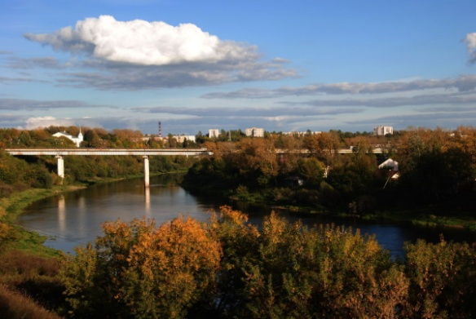
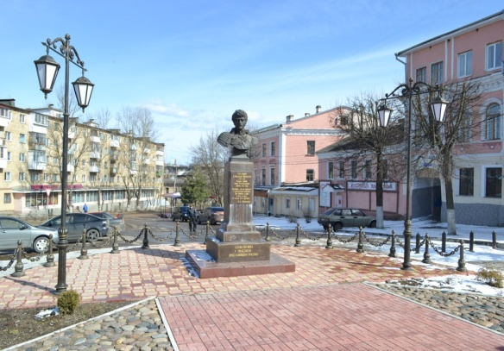
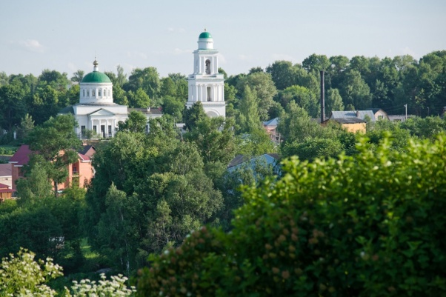
Муниципальная программа «Развитие туризма города Ржева Тверской области» на 2018-2023 годы
Объём бюджетных ассигнований, тыс. руб.
Наименование подпрограмм | Отчет 2018 год | 2019 год | 2020 год | 2021 год | 2022 год
Муниципальная программа всего | 2 661,7 | 214,0 | 853,6 | 250,0 | 250,0
Подпрограмма «Создание в городе Ржеве комфортной среды для туристов и экскурсантов» | 2 661,7 | 214,0 | 853,6 | 250,0 | 250,0
Основные направления расходования бюджетных средств в 2019 году:
Наименование | Тыс. руб.
Расходы на содействие развитию малого и среднего предпринимательства в сфере туризма за счет средств местного бюджета | 603,9
Организация участия в профессиональных выставках представителей города Ржева и объектов туристской индустрии, расположенных на территории города Ржева | 50,0
Разработка и издание печатной информационной и сувенирной продукции | 200,0

Slide 56
Объём бюджетных ассигнований, тыс. руб.
Муниципальная программа «Обеспечение правопорядка и безопасности населения города Ржева Тверской области» на 2020 – 2025 годы
Наименование подпрограмм | 2020 год | 2021 год | 2022 год
Муниципальная программа всего | 10569,4 | 10369,4 | 10369,4
Подпрограмма"Укрепление правопорядка и общественной безопасности в городе Ржеве Тверской области" | 15,0 | 15,0 | 15,0
Подпрограмма "Противодействие терроризму и экстремизму, минимизация и ликвидация последствий его проявлений на территории города Ржева" | 200,0 | 0 | 0
Подпрограмма "Комплексные меры противодействия злоупотреблению наркотическими средствами, психотропными веществами и их незаконному обороту в городе Ржеве" | 5,0 | 5,0 | 5,0
Подпрограмма "Профилактика правонарушений и преступлений несовершеннолетних в городе Ржеве " | 250,0 | 250,0 | 250,0
Подпрограмма "Снижение рисков и смягчение последствий чрезвычайных ситуаций природного и техногенного характера на территории города Ржева Тверской области" | 10099,4 | 10099,4 | 10099,4

Slide 57
Основные параметры расходов бюджета города Ржева Тверской области, не включенные в муниципальные программы г. Ржева Тверской области
на 2019 – 2022 годы
Объём бюджетных ассигнований, тыс. руб.
Наименование подпрограмм | Отчет 2018 год | 2019год | 2020 год | 2021 год | 2022 год
Расходы, не включенные в муниципальные программы г. Ржева Тверской области | 8479,6 | 12 593,6 | 8331,9 | 2731,9 | 2731,9
Средства на реализацию мероприятий по обращениям, поступающим к депутатам Законодательного Собрания Тверской области | 1 550,5 | 1 485,4 | 0 | 0 | 0
Резервные фонды | 674,7 | 210,6 | 2000,0 | 0 | 0
Прочие выплаты по обязательствам муниципального образования | 3 584,6 | 4 356,0 | 3500,0 | 0 | 0
Отдельные мероприятия, не включенные в муниципальные программы | 316,4 | 3 876,0 | 0 | 0 | 0
Расходы на обеспечение деятельности представительного органа местного самоуправления | 2 353,3 | 2 665,6 | 2831,9 | 2731,9 | 2731,9

Slide 58
Долговая политика города Ржева Тверской области
на 2019 - 2021 годы
Источники финансирования дефицита бюджета города Ржева
Тверской области на 2020год и плановый период 2021 и 2022 годов, муниципальный долг города Ржева Тверской области.
В области муниципальных внутренних заимствований города Ржева Тверской области реализация долговой политики в 2020 году будет направлена на решение задач сбалансированности бюджета города Ржева при соблюдении ограничений по объему долга, установленных бюджетным законодательством.
В рамках среднесрочной бюджетной политики основными целями управления долгом города Ржева Тверской области на 2020-2022 годы являются:
- исполнение Программы муниципальных заимствований, утверждаемой решением о бюджете города Ржева Тверской области;
- поддержание положительной кредитной истории города Ржева Тверской области.
Для реализации указанных целей в период до 2022 года планируется сосредоточить свои усилия на следующих направлениях, определяющих политику заимствований города Ржева Тверской области:
- поддержание оптимальной средней срочности долга;
- формирование равномерного профиля погашения долга;
- контроль за исполнением долговых обязательств;
- информационная открытость.
Код бюджетной классификации | Наименование | Сумма, тыс. руб.
 |  | 2020 год | 2021 год | 2022 год
692 01 00 00 00 00 0000 000 | ИСТОЧНИКИ ВНУТРЕННЕГО ФИНАНСИРОВАНИЯ ДЕФИЦИТОВ БЮДЖЕТОВ | 20140,9 | -28300,0 | -28314,9
692 01 02 00 00 00 0000 000 | Кредиты кредитных организаций в валюте Российской Федерации | 0 | 0 | 0
692 01 03 00 00 00 0000 000 | Бюджетные кредиты от других бюджетов бюджетной системы Российской Федерации | 10140,9 | -28300,0 | -28314,9
692 01 03 00 00 00 0000 700 | Получение бюджетных кредитов от других бюджетов бюджетной системы Российской Федерации в валюте Российской Федерации | 13624,5 | 0 | 0
692 01 03 01 00 04 0000 710 | Получение кредитов от других бюджетов бюджетной системы Российской Федерации бюджетом городского округа в валюте Российской Федерации | 13624,5 | 0 | 0
692 01 03 00 00 00 0000 800 | Погашение бюджетных кредитов, полученных от других бюджетов бюджетной системы Российской Федерации в валюте Российской Федерации | -3483,6 | -28300,0 | -28314,9
692 01 03 01 00 04 0000 810 | Погашение бюджетом городского округа кредитов от других бюджетов бюджетной системы Российской Федерации в валюте Российской Федерации | -3483,6 | -28300,0 | -28314,9
692 01 05 00 00 00 0000 000 | Изменение остатков средств на счетах по учету средств бюджета | 10000,0 | 0 | 0
692 01 05 00 00 00 0000 500 | Увеличение остатков средств бюджетов | -1 197 842,5 | -1 154 882,5 | -1 147 900,5
692 01 05 02 00 00 0000 500 | Увеличение прочих остатков средств бюджетов | -1 197 842,5 | -1 154 882,5 | -1 147 900,5
692 01 05 02 01 00 0000 510 | Увеличение прочих остатков денежных средств бюджетов | -1 197 842,5 | -1 154 882,5 | -1 147 900,5
692 01 05 02 01 04 0000 510 | Увеличение прочих остатков денежных средств бюджета городского округа | -1 197 842,5 | -1 154 882,5 | -1 147 900,5
692 01 05 00 00 00 0000 600 | Уменьшение остатков средств бюджетов | 1 207 842,5 | 1 154 882,5 | 1 147 900,5
692 01 05 02 00 00 0000 600 | Уменьшение прочих остатков средств бюджетов | 1 207 842,5 | 1 154 882,5 | 1 147 900,5
692 01 05 02 01 00 0000 610 | Уменьшение прочих остатков денежных средств бюджетов | 1 207 842,5 | 1 154 882,5 | 1 147 900,5
692 01 05 02 01 04 0000 610 | Уменьшение прочих остатков денежных средств бюджета городского округа | 1 207 842,5 | 1 154 882,5 | 1 147 900,5
58

Slide 59
